Slide 1
Kırım Kongo Kanamalı Ateşi
(KKKA)
1
Notes:
1

Slide 2
Kırım-Kongo Kanamalı Ateşi (KKKA) Nedir?
Kırım-Kongo Kanamalı Ateşi (KKKA), çoğunlukla keneler aracılığıyla hayvanlardan insanlara bulaştırılan mikrobik bir hastalıktır.
Ancak, hastalık hayvanlarda belirtisiz seyrederken insanlarda öldürücü olabilmektedir.
2

Slide 3
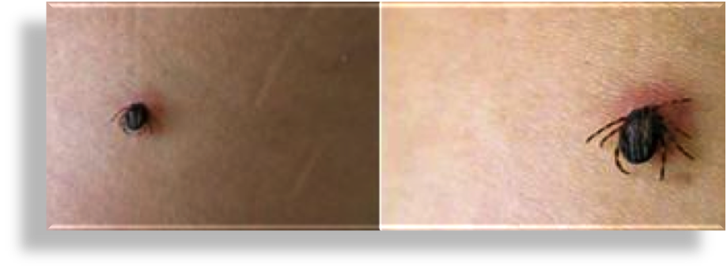
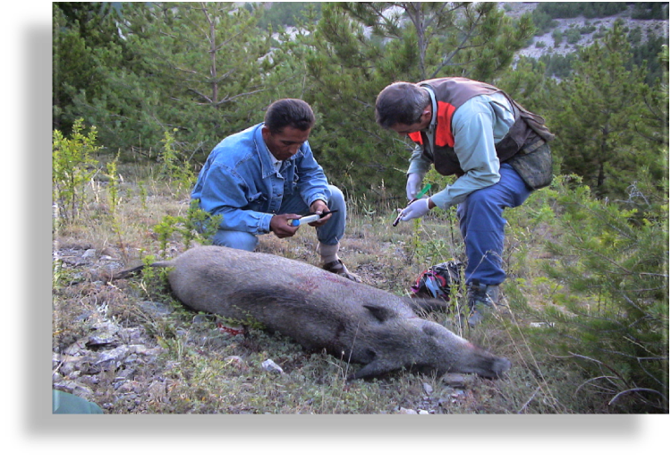
KKKA Nasıl Bulaşır?
Daha çok vücudumuza kene tutunması ile bulaşmakla birlikte;
  Kenelerin çıplak elle
çıkarılması ya da ezilmesi ile
  Hasta insanların tükürük ve
kan gibi vücut sıvılarına
temas etmekle,
  Mikrobu taşıyan hayvanların kanları, vücut sıvıları ve dokularına korunmasız temasla da bulaşabilir.
3

Slide 4
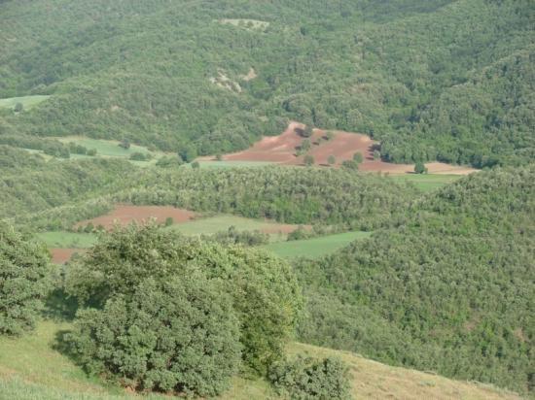
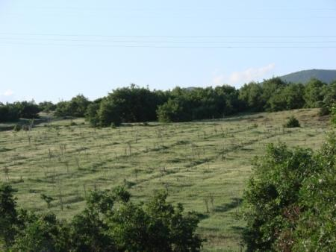
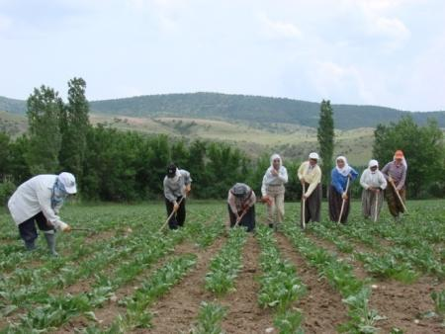
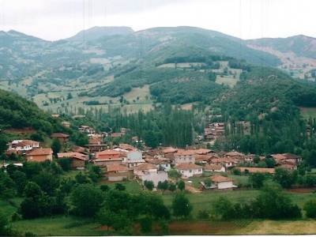
Keneler halk arasında yavsı, sakırga, kerni gibi isimlerle bilinmektedir.
Kenelerin yoğun olarak bulunduğu yerler özellikle hayvancılığın yapıldığı; orman kenarı parçalı arazi yapısına sahip çalı ve çırpılı alanlar ile otlakların bulunduğu yerlerdir. Ülkemiz kenelerin yaşamaları için coğrafi açıdan oldukça uygun bir yapıya sahiptir.

Slide 5
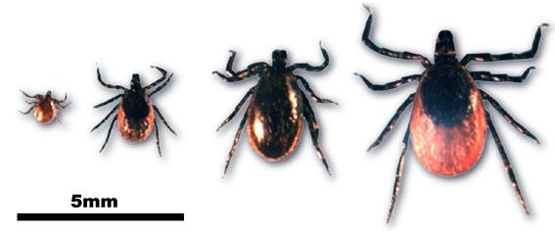
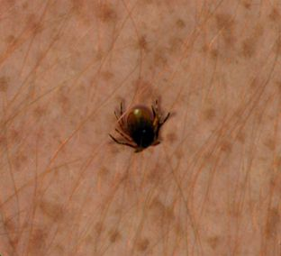
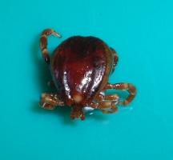
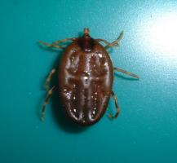
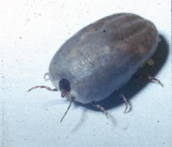
Larva
Nimf
Erkek Erişkin Kene
Dişi Erişkin Kene
Nimf (deriye yapışmış)
Erkek Erişkin Hyalomma
Dişi Erişkin Hyalomma
Dişi Erişkin Hyalomma
kan emmiş
5

Slide 6
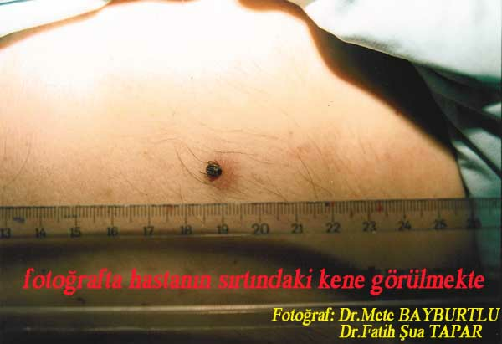
6

Slide 7
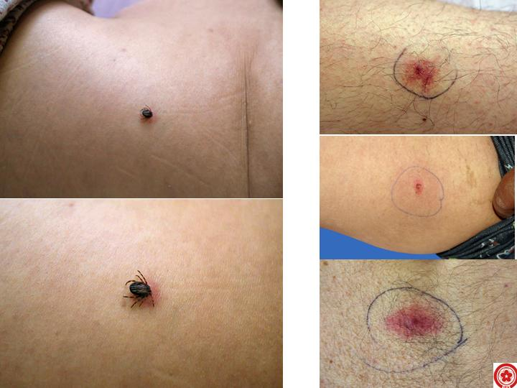
7

Slide 8
Kimler Risk Altındadır?
Tarım ve hayvancılıkla uğraşanlar,
Kasaplar,
Çobanlar,
Mezbaha çalışanları,
Veterinerler ,
Kamp ve piknik yapanlar,
Korunmasız olarak yeşil alanlarda (Bahçe, bağ, tarla, orman ve orman kenarı tarım arazisi vb.) bulunanlar risk altındadır.
8

Slide 9
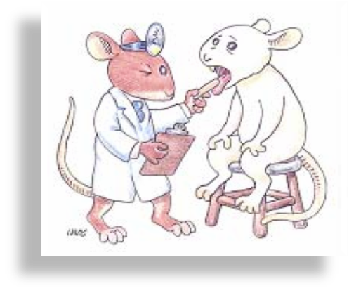

KKKA’nın Kuluçka Süresi Ne Kadardır?
Kuluçka süresi, mikrobun vücuda girmesinden sonra hastalık belirtilerinin başlamasına kadar geçen süredir.
Bu süre KKKA hastalığında kene tutunmasından sonra genellikle 1-3 gündür; en fazla 9 gün olabilmektedir.
9

Slide 10
KKKA’nın Belirtileri Nelerdir?
Yüksek ateş,
Baş ağrısı,
Yoğun halsizlik,
Kollarda ve bacaklarda şiddetli ağrı,
Bazen kusma, karın ağrısı veya ishal
Yüzde kızarıklık,
İlerleyen safhada vücudun değişik yerlerinde kanamalar ,
Gövde, kol ve bacaklarda morluklar,
Burun kanaması, dışkıda ve idrarda kan görülebilir.
10

Slide 11
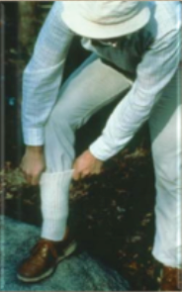
KKKK’dan Nasıl Korunurum?
Hayvan barınaklarına, kırsal alanlara, orman kenarı ve tarım arazileri ile bu gibi yerlere gidenler mümkün olduğunca vücutta açık kısım kalmamasına özen göstermeli kenelerin daha kolay fark edilmesi nedeniyle açık renkli elbiseleri giymeyi tercih etmelidirler.
Kenelerin vücuda girebileceği yerlerin kapatılması (örneğin pantolon paçalarının çorap içine alınması, çizme giyilmesi) gerekmektedir.
11

Slide 12
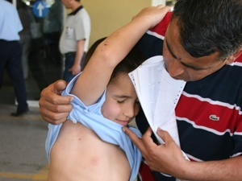
KKKK’dan Nasıl Korunurum?
Kırsal alandan, orman kenarından ve tarladan dönüşte mutlaka vücut ve elbiseler kontrol edilmeli kene olup olmadığı araştırılmalıdır.
12

Slide 13
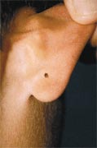
Vücudun Her Tarafı Kontrol Edilmelidir!
Saç dipleri
Kulak arkası
Ense
Kasıklar
Kollar
Bacaklar
Gövde
Koltuk altları
13

Slide 14
Vücuda Tutunmuş Kene Görülürse
Kene asla çıplak elle çıkartılmamalıdır!!!
Eldiven, naylon poşet veya bez parçası ile tutularak ya da ince uçlu bir pens veya varsa kene çıkartma kartı ile ezilmeden çıkarılmalıdır.
Çıkartılamıyorsa en kısa sürede bir sağlık kuruluşuna
başvurulmalıdır.
Vücuda tutunan kene ne kadar erken çıkartılırsa hastalığa yakalanma riski de o kadar azalır.
14

Slide 15
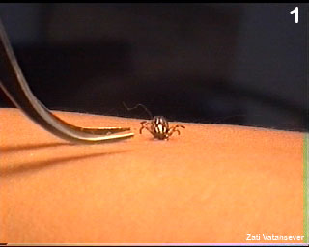
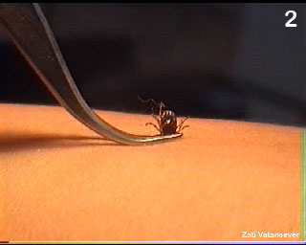
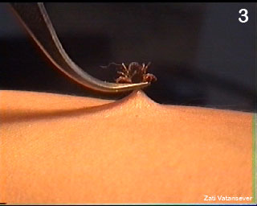
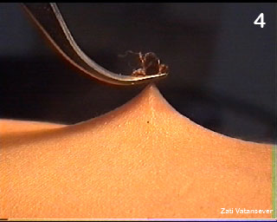
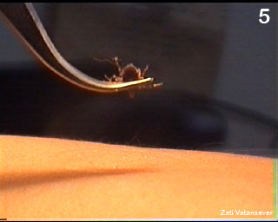
Kenenin pens ile çıkarılması
15

Slide 16
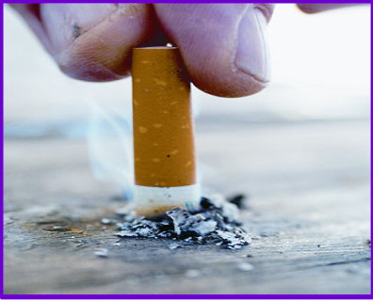
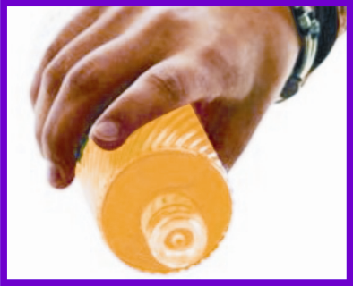
Yapılmaması Gerekenler
Vücuda tutunmuş olan keneyi patlatmayın, ezmeyin, üzerine herhangi bir kimyasal madde (alkol, gaz yağı, kolonya) kesinlikle dökmeyin ve üzerine sigara bastırmayın.
16

Slide 17



Kene tutunmasından sonra
10 gün içinde
Ateş
Halsizlik
İştahsızlık
Karın ağrısı
Baş ağrısı
Bulantı
Kusma
İshal
şikayetleri ortaya çıkarsa hemen bir sağlık kuruluşuna başvurunuz.
17

Slide 18
KKKK’dan Nasıl Korunurum?
Hastalık hayvanlarda belirti göstermeden seyrettiğinden hastalığın sık olarak görüldüğü bölgelerde bulunan hayvanlar sağlıklı görünse bile hastalığı bulaştırabilirler. Bu sebeple hayvanların kanlarına, vücut sıvılarına veya dokularına çıplak el ile temas edilmemelidir.
Ayrıca, insanların kanlarına ve vücut sıvılarına da korunmasız (çıplak elle) temas edilmemelidir.
18

Slide 19
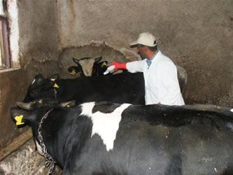
Hayvanlarda kene mücadelesi yapılmalıdır. Hayvan sahipleri, hayvanlarını kene ve diğer dış parazitlere karşı uygun ilaçlarla doğru zaman, doz ve aralıklarla yılda en az dört kez ilaçlamalıdır.
19

Slide 20
Kırım Kongo Kanamalı Ateşinin Aşısı Var mıdır?
Hayır. Ancak aşı geliştirme çalışmaları yoğun bir şekilde devam etmektedir.
Kırım-Kongo Kanamalı Ateşinin Tedavisi Var mıdır?
Hastalığın kesin bir tedavisi bulunmamaktadır. Ancak tedavi,hastaya verilen destek tedavi ile sağlanmaktadır
20

Slide 21
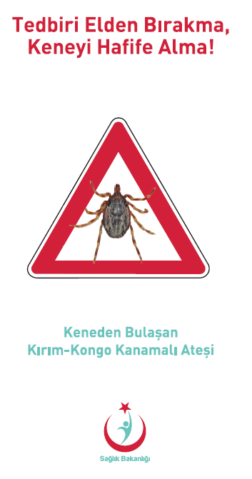
21

Slide 22
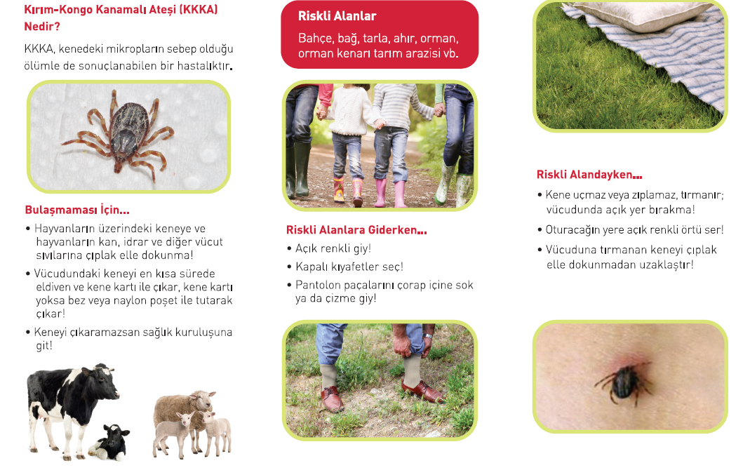
22

Slide 23
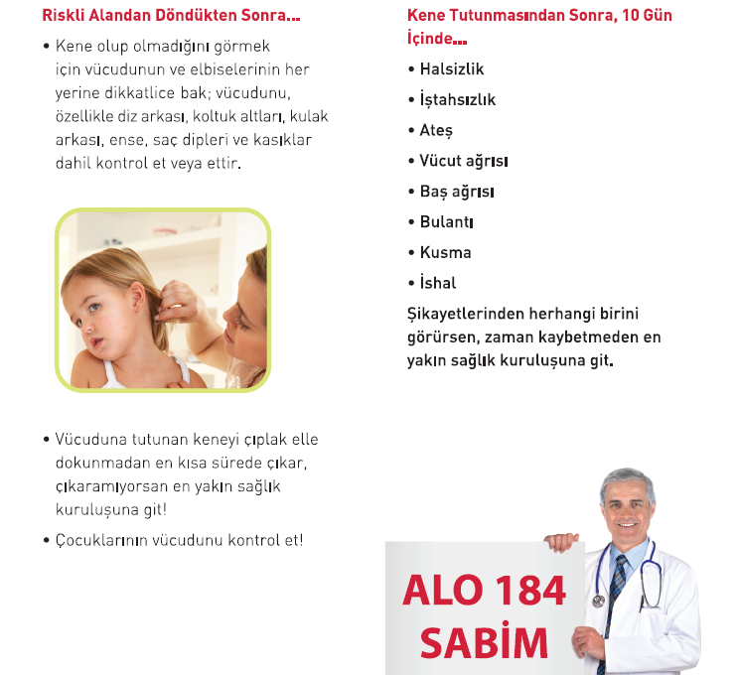
23

Slide 24
Teşekkür Ederiz..
Türkiye Halk Sağlığı Kurumu
Zoonotik ve Vektörel Hastalıklar Daire Başkanlığı
24

